Slide 1
MNSI LLM-NATIVE PMS · with SYU AI
LLM 자연어 기반
ERP 고도화 개발 및 PMS 도입제안서
더존 아마란스 회계·HR 연동 | LLM·OCR 공동제안 (SYU) | 5개월 구축 로드맵
검증된 PMS 기능 + 자연어 AI 운영 + 더존 아마란스 연동 · SYU 공동 제안

Slide 2
프로젝트 개요
왜 LLM 기반 PMS(Project Management System) 인가
Project Overview & Strategic Direction
01
자연어로 입력·변경하는 PMS
02
검증된 표준 PMS 메뉴 체계
진척·대금·발주 등 모든 데이터를 메뉴 탐색 없이 ‘자연어 명령 한 줄’로 입력·수정하여, 담당자의 입력 부담과 학습 비용을 최소화합니다.
수주·진척·대금·구매·원가·감사 등 시장에서 검증된 PMS 표준 메뉴를 도입해, 처음부터 안정적인 업무 골격을 확보합니다.
03
MNSI 수주·제작 흐름 맞춤
04
5개월(20주) 구축 로드맵
수주→설계→구매→제작→조립→FAT→출하(P1~P6) 단계와 가중 진척·기성 정산 구조를 MNSI 실무에 맞춰 설계합니다.
분석·설계부터 핵심 메뉴 개발, LLM 연동, 통합 검증·안정화까지 5개월 밀착 일정으로 리스크를 통제합니다.
MNSI 수주·제작 LLM 기반 PMS 구축 사업 제안서
2

Slide 3
공동 제안
AI 파트너 SYU-PITCON 공동 제안
Joint Proposal with SYU · AI Technology Partner
MNSI
SYU
통합 LLM PMS
+
=
수주·제작 도메인
LLM · OCR · AI 엔진
AI 네이티브 PMS
현업 업무 · 데이터 · 프로세스
자연어 운영 · 문서 자동화
현업 + AI 결합 솔루션
주요 솔루션 & 역량
에스와이유 (SYU)
AI 전문기업 · 대표 신정환
AI 구매 자동화
비정형 채널 업무지시 → 자동 입력·보고
NLP 기반 데이터 인식 + ERP 연동 RPA 엔진 보유
제안관리 시스템
제안→심사→포상, 그룹웨어 전자결재 연동
중기부 ‘벤처기업 혁신성장 유형’ 선정
ERP AI 분석
자연어 기반 ERP 데이터 조회·분석
ISO 9001·14001·27001 인증, 특허 5건·저작권 3건
2025 부산시장표창 (AI 선도기업)
ERIGO
ERP-native AI 운영자동화 플랫폼
검증된 더존 연동 경험 — SYU-PITCON은 더존 그룹웨어 전자결재 자동상신·FI 전표 자동입력을 이미 구현하여, 본 제안의 더존 아마란스 회계·HR 연동을 안정적으로 수행합니다.
MNSI 수주·제작 LLM 기반 PMS 구축 사업 제안서
3

Slide 4
핵심 차별화
자연어 명령으로 입력하고, 변경한다
LLM-Native Data Entry & Change Management
명령 ▸ “조립공정 실적 7% 처리해줘” · “1회차 기성 1000만원 청구로 등록해줘”
진척 갱신
발주 생성
기성 청구
“제작/가공 실적 6%로 올려줘”
“NEA 압축기 본체 1.8억 발주”
“1회차 기성 1000만원 청구”
해당 단계 실적을 6%로 자동 갱신하고 전체 가중 진척률을 재계산합니다.
품목·단가·리드타임을 해석해 기자재 발주 1건을 즉시 생성합니다.
대금 회차를 생성하고 유보·선급 정산·실수금을 자동 계산합니다.
메뉴를 일일이 찾지 않아도 됩니다.
LLM이 의도를 해석해 정확한 메뉴·필드에 반영하고, 모든 입력·변경은 미리보기 확인 후 감사 로그로 추적됩니다.
MNSI 수주·제작 LLM 기반 PMS 구축 사업 제안서
4

Slide 5
핵심 차별화
자연어 명령 처리 프로세스
Natural-Language Processing Pipeline
STEP 01
STEP 02
STEP 03
STEP 04
STEP 05
STEP 06
자연어 명령
입력
의도·엔티티
해석 (LLM)
대상 메뉴·
필드 매핑
값 검증 및
미리보기
DB 반영
(입력·변경)
활동 로그
감사 기록
사용자 확인(미리보기) 단계를 거쳐 안전하게 반영하며, 모든 입력·변경 이력은 자동으로 감사 로그에 적재됩니다.
MNSI 수주·제작 LLM 기반 PMS 구축 사업 제안서
5

Slide 6
입력·반영 체계
모바일·PC 간편 입력, ERP 반영은 PC 확인 후
Mobile/PC Easy Input · PC-Confirmed ERP Commit
STEP 1
STEP 2
PC 확인 필수
STEP 4
자연어 간편 입력
LLM 해석·미리보기
사용자 확인·승인
ERP 입력·변경 반영
현장·이동 중에는 모바일,
사무실에서는 PC로
한 줄 명령 입력
의도·수치를 해석해
ERP에 반영될 내용을
미리보기로 생성
PC에서 반영 내용을
확인·승인해야만 진행
(모바일 단독 반영 불가)
확인·승인된 내용만
ERP에 안전하게
입력·변경 반영
모바일
PC
모바일로는 어디서나 간편하게 입력하되,
ERP 입력·변경은 반드시 PC에서 사용자가 반영 내용을 확인·승인한 뒤에만 적용되어, 현장 편의성과 데이터 정합성을 동시에 확보합니다.
MNSI 수주·제작 LLM 기반 PMS 구축 사업 제안서
6

Slide 7
예시 화면
모바일 자연어 입력 & PC 반영 확인 화면
UI Mockup · Mobile Input & PC Confirmation
MnSi·PMS · 모바일 입력
ERP 반영 확인 · PC
조립공정 실적
7% 처리해줘
ERP 반영 확인
반영 미리보기
P5 조립/패키징
실적 0% → 7%
PC에서 확인 후
ERP에 반영됩니다
대상 메뉴
단계별 진척 (P5 조립/패키징)
변경 항목
실적 진척률
요청 채널
모바일 자연어 입력 · 신정환
변경 전 → 후
0% → 7%
확인 후 ERP 반영
취소
※ ERP 반영은 PC 확인·승인 후에만 적용
자연어로 명령하세요
▸
② PC — 반영 내용 확인 후 ERP 입력·변경
① 모바일 — 현장 자연어 입력
MNSI 수주·제작 LLM 기반 PMS 구축 사업 제안서
7

Slide 8
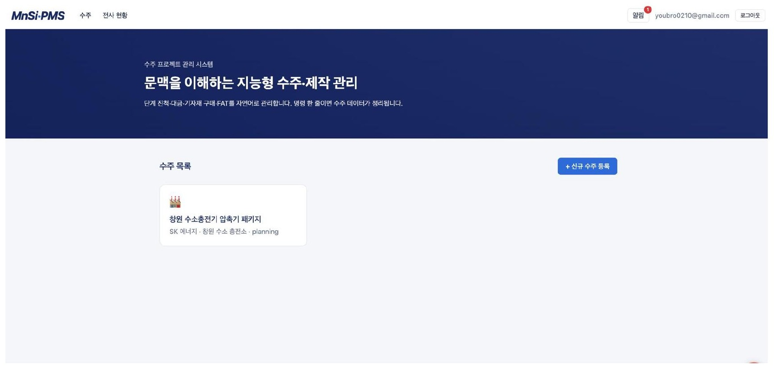
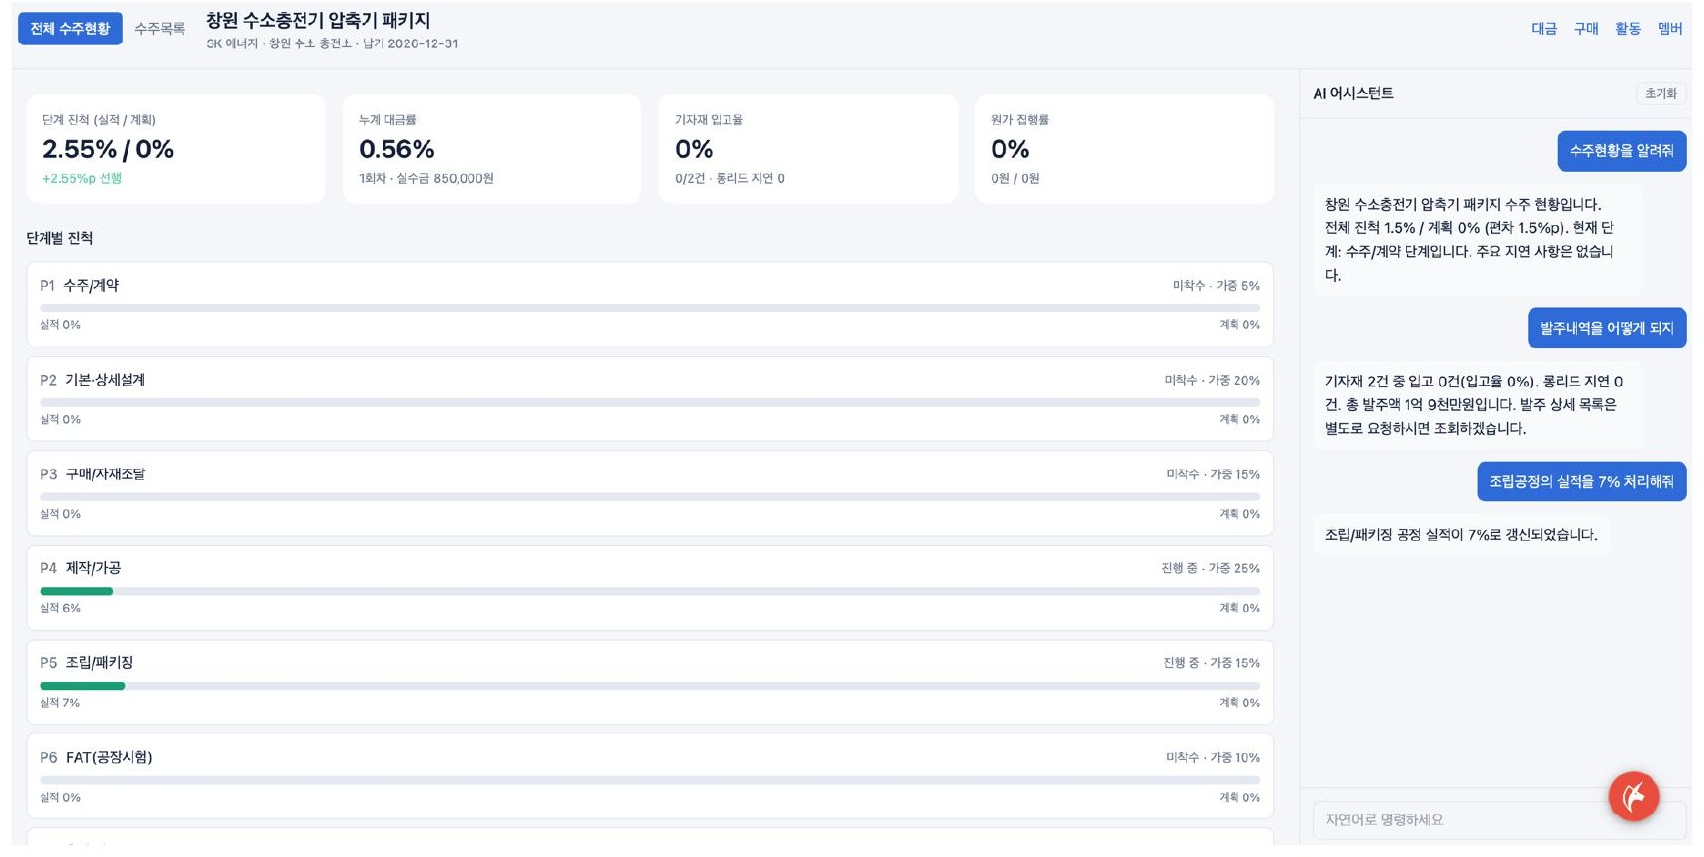
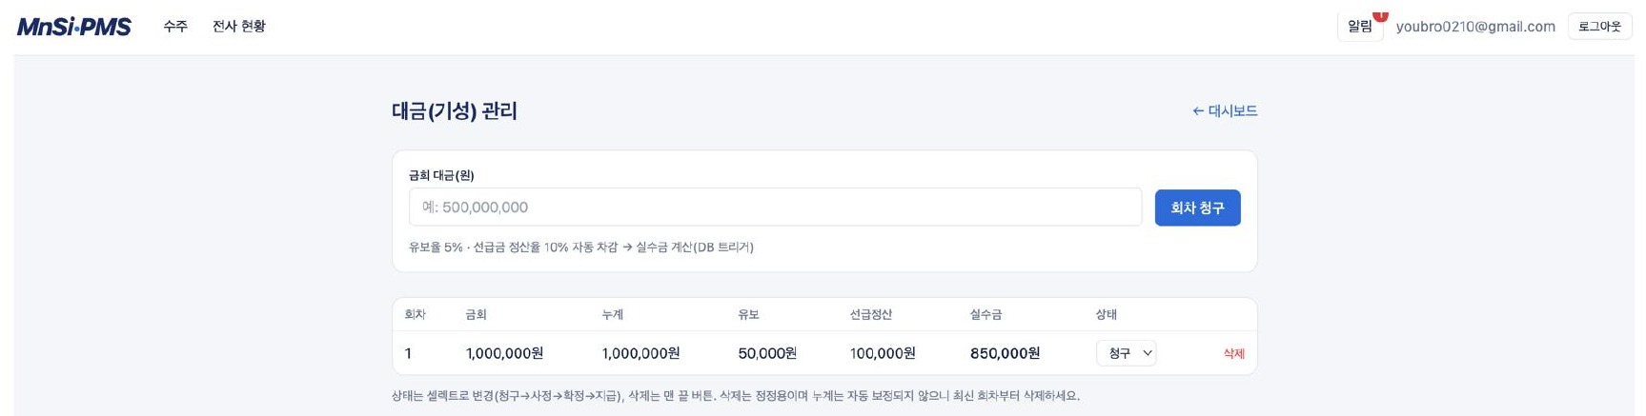
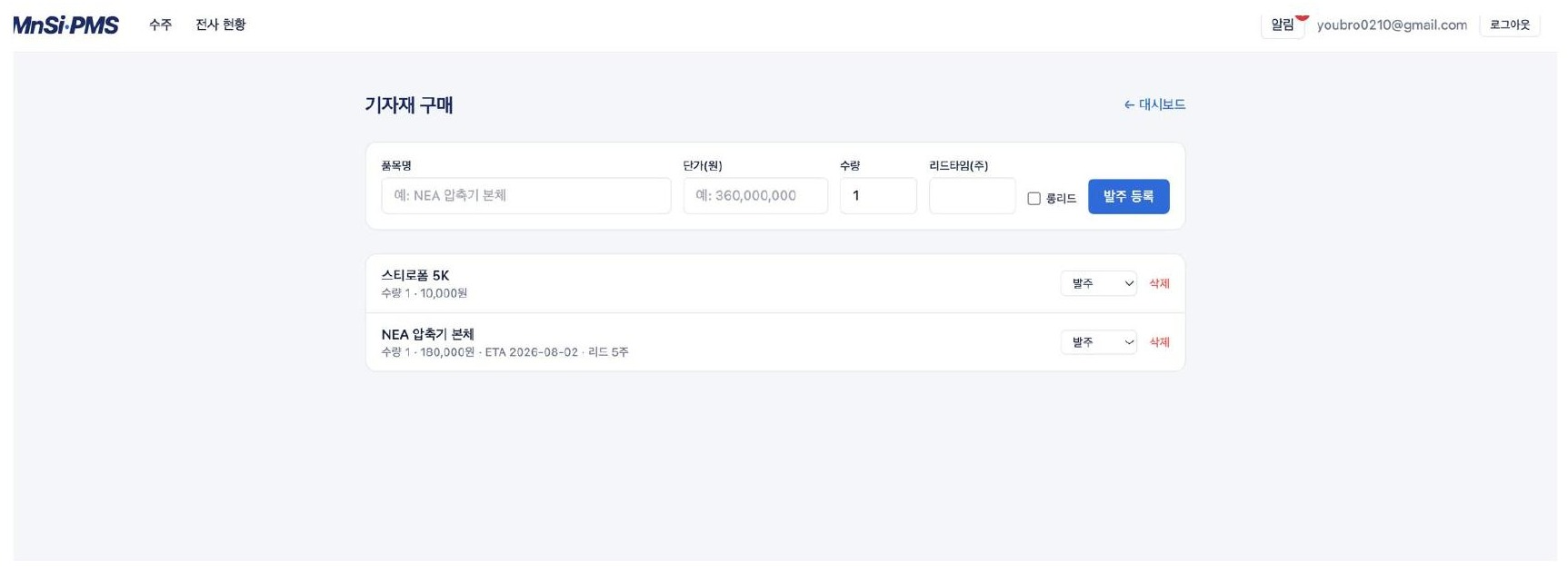
예시 화면
주요 메뉴 화면 시안 (참고)
Reference UI · Key PMS Menus
① 수주 등록 · 프로젝트 생성
② 전사 진척 + AI 어시스턴트
③ 대금(기성) 관리
④ 기자재 구매 · 발주
※ 본 화면은 POC 기반 참고 시안으로, 실제 구축 시 MNSI 요건에 맞춰 화면·항목이 확정됩니다.
MNSI 수주·제작 LLM 기반 PMS 구축 사업 제안서
8

Slide 9
수주 관리
수주·프로젝트 통합 등록 관리
Sales Order & Project Registration
핵심 구축 및 개발 내용
전용 메뉴명
수주/프로젝트 등록 관리
수주 마스터 등록 화면 및 프로젝트 코드 자동 채번, 발주처·납품처·계약/정산 조건 필드 구성
기능 개요
표준 단계(Phase) 자동 생성: 수주→설계→구매→제작→조립→FAT→출하 골격 자동 셋업
수주 계약 정보(제품·계약금액·납기·정산조건)를 입력하면 고유 프로젝트가 생성되고 표준 단계(P1~P6)가 자동 구성되는 PMS 진입 메뉴
[LLM] “○○ 수주 1.8억, 납기 12월로 등록해줘” 등 자연어 입력으로 프로젝트 신규 생성
MNSI 수주·제작 LLM 기반 PMS 구축 사업 제안서
9

Slide 10
진척 관리
단계별 가중 진척(WBS) 관리
WBS & Weighted Progress
핵심 구축 및 개발 내용
전용 메뉴명
단계별 진척(WBS) 관리
단계 가중치(P1~P6) 설정 및 가중 평균 기반 전체 진척률·계획 대비 편차 자동 산출
기능 개요
단계 상태(미착수·진행·완료) 및 진척 추이 시각화, 지연 단계 자동 식별
단계별 가중치를 기준으로 실적·계획 진척률을 집계하고 전체 진척과 편차를 실시간 산출하는 공정 관리 메뉴
[LLM] “제작/가공 실적 6%로 올려줘” 자연어 명령으로 단계 실적 갱신 및 로그 기록
MNSI 수주·제작 LLM 기반 PMS 구축 사업 제안서
10

Slide 11
대금 관리
대금(기성) 정산 관리
Progress Billing Management
핵심 구축 및 개발 내용
전용 메뉴명
대금(기성) 관리
회차별 금회·누계 대금 입력 및 유보율·선급금 정산율 기반 실수금 자동 계산
기능 개요
상태 워크플로우(청구→사정→확정→지급) 및 누계 대금률 현황 집계
회차별 기성 청구→사정→확정→지급 흐름을 관리하고 선급 정산·유보·실수금을 자동 계산하는 정산 메뉴
[LLM] “1회차 기성 1000만원 청구로 등록해줘” 자연어 입력으로 대금 회차 생성
MNSI 수주·제작 LLM 기반 PMS 구축 사업 제안서
11

Slide 12
구매 관리
기자재 구매·발주 관리
Procurement & PO Management
핵심 구축 및 개발 내용
전용 메뉴명
기자재 구매/발주 관리
발주 등록(품목·단가·수량·리드타임·ETA) 및 발주 상태(발주·입고 등) 추적
기능 개요
롱리드 품목 식별 및 입고율·발주 잔량 요약 현황 집계
품목·단가·수량·리드타임 기반 발주를 등록하고 입고·지연(롱리드) 현황을 추적하는 자재 관리 메뉴
[LLM] “NEA 압축기 본체 1.8억, 리드타임 5주 발주” 자연어 발주 생성
MNSI 수주·제작 LLM 기반 PMS 구축 사업 제안서
12

Slide 13
원가 관리
프로젝트 원가·손익 분석
Cost & Profitability Analysis
핵심 구축 및 개발 내용
전용 메뉴명
원가/손익 분석 관리
원가 요소(직접재료·노무·경비) 집행 집계 및 예산 대비 집행률 산출
기능 개요
공통비 안분 규칙 적용 및 프로젝트별 손익·이익률 다차원 조회
직접비·간접비 집행과 안분 규칙을 반영해 프로젝트별 원가 집행률과 손익 마진을 산출하는 분석 메뉴
[LLM] “이 프로젝트 원가 집행률 알려줘” 자연어 질의로 즉시 현황 응답
MNSI 수주·제작 LLM 기반 PMS 구축 사업 제안서
13

Slide 14
현황·감사
전사 현황 대시보드 & 감사 추적
Dashboard & Activity Audit
핵심 구축 및 개발 내용
전용 메뉴명
전사 현황 대시보드 / 활동 로그·감사
KPI 카드(단계 진척·누계 대금률·기자재 입고율·원가 집행률) 및 단계별 진척 통합 뷰
기능 개요
전 메뉴 입력·변경에 대한 활동 로그 자동 적재(작업자·일시·변경 전후 값)
진척·대금·입고·원가 핵심 지표를 한 화면에 집계하고 모든 입력·변경 이력을 시간순으로 추적하는 통합 현황 메뉴
[LLM] AI 어시스턴트 패널: “수주현황 알려줘” 등 자연어 조회·요약 응답
MNSI 수주·제작 LLM 기반 PMS 구축 사업 제안서
14

Slide 15





LLM 확장
LLM 일괄처리 확장 기능
LLM Batch Operations & Confirmation Workflow
01
02
03
04
LLM 수주 생성 · 추가 수주
LLM 발주 생성 · 추가 발주
수량·납기일 일괄변경 (수주/발주)
납기 변경 → PMS 일정 자동 반영
프로젝트별 수주와 추가 수주를 자연어 한 줄로 등록. 품목·수량·금액·납기를 LLM이 해석해 수주 초안 생성
프로젝트 소요 기반 발주·추가 발주를 자연어로 생성. 품목·단가·리드타임 자동 매핑
프로젝트별 수주 수량·납기일, 발주 수량·납기일을 LLM 명령 한 번으로 일괄 변경
납기일이 변경되면 단계 일정·발주 ETA를 자동 재산정하여 PMS 일정(간트)에 연계 반영
공통 원칙 — 모든 LLM을 통한 정보 추가·변경은 즉시 반영되지 않으며, 기능별 전용 확인·확정 메뉴에서 사용자가 내용을 검토·확정한 이후에만 시스템에 반영됩니다.
MNSI 수주·제작 LLM 기반 PMS 구축 사업 제안서
15

Slide 16

수주 관리 · LLM
[LLM] 프로젝트별 수주 생성 · 추가 수주
LLM-based Sales Order Creation & Additional Orders
전용 메뉴명
LLM 수주 생성 / 수주 확정함 (확인·확정)
LLM 수주 생성 · 미리보기
명령 “창원 압축기 PKG에 추가 수주 — NEA 본체 2기, 3.6억, 납기 12/15 등록해줘”
기능 개요
자연어 명령으로 프로젝트별 신규 수주와 추가 수주 초안을 생성하고, 수주 확정함에서 담당자가 내용을 확인·확정해야만 정식 수주로 등록되는 메뉴
프로젝트 창원 압축기 PKG (기존 귀속)
핵심 구축 및 개발 내용
구분 추가 수주 · 품목 2건
[LLM] 자연어에서 발주처·품목·수량·금액·납기 엔티티 추출 → 수주 초안(Draft) 자동 생성
신규 수주 확정 시 프로젝트 코드 자동 채번 및 표준 단계(P1~P6) 자동 셋업
추가 수주는 기존 프로젝트에 회차·품목 단위로 귀속, 기존 수주와 구분 관리
수주 확정함: 초안 목록·변경 전후 비교·승인/반려, 확정 전에는 DB 미반영
확정 시 활동 로그(요청자·일시·명령 원문) 자동 적재
금액/납기 360,000,000 · 2026-12-15
상태 초안(Draft) — 확정 대기
사용자 확인 후 확정 반영 · 수주 확정함
MNSI 수주·제작 LLM 기반 PMS 구축 사업 제안서
16

Slide 17
구매 관리 · LLM
[LLM] 프로젝트별 발주 생성 · 추가 발주
LLM-based Purchase Order Creation & Additional POs
전용 메뉴명
LLM 발주 생성 / 발주 확정함 (확인·확정)
LLM 발주 생성 · 미리보기
명령 “창원 PKG 체결 볼트 M20 200개, 단가 8천원, L/T 3주 추가 발주해줘”
기능 개요
프로젝트 소요(BOM)·거래처 정보를 바탕으로 자연어 명령만으로 발주·추가 발주 초안을 생성하고, 발주 확정함에서 구매 담당자가 확인·확정 후 발주가 생성되는 메뉴
프로젝트 창원 압축기 PKG
핵심 구축 및 개발 내용
품목 체결 볼트 M20 × 200 EA
[LLM] 품목·단가·수량·리드타임·거래처 해석 → 프로젝트별 발주 초안 자동 구성
추가 발주는 기존 발주 잔량·입고 현황과 대조하여 중복·과다 발주 자동 점검
리드타임 기반 발주 시점·입고예정(ETA) 자동 산정, 롱리드 품목 경고
발주 확정함: 품목·금액·ETA 미리보기, 승인 시에만 발주(PO) 정식 생성
확정 발주는 입고·원가·마감 프로세스에 자동 연계
금액/ETA 1,600,000 · L/T 3주 역산
상태 초안(Draft) — 확정 대기
사용자 확인 후 확정 반영 · 발주 확정함
MNSI 수주·제작 LLM 기반 PMS 구축 사업 제안서
17

Slide 18
수주 관리 · 일괄변경
[LLM] 수주 수량·납기일 일괄변경
Batch Update of SO Quantity & Delivery Dates via LLM
전용 메뉴명
수주 일괄변경 (LLM) / 수주 변경 확정함
수주 일괄변경 · 미리보기
명령 “창원 PKG 수주 전 품목 수량 10% 증량, 납기 8/20으로 일괄 변경해줘”
기능 개요
프로젝트 단위로 수주 품목의 수량·납기일을 자연어 명령 한 번에 일괄 변경하는 메뉴로, 변경 대상·전후 값을 목록으로 미리 확인하고 확정해야 반영
대상 수주 품목 14건 (프로젝트 전체)
핵심 구축 및 개발 내용
수량 각 품목 +10% (금액 재계산)
[LLM] 변경 범위(전체/품목군/특정 품목)와 변경 규칙(증감률·고정값·납기일) 해석
대상 품목 자동 추출 후 ‘변경 전 → 변경 후’ 비교 리스트 자동 생성
수량 변경 시 금액·소요(BOM)·발주 필요량 영향도 자동 재계산
납기일 변경 건은 확정 시 PMS 일정 반영 프로세스로 자동 연계
수주 변경 확정함: 건별/일괄 승인·반려, 반려 사유 및 감사 로그 기록
납기일 2026-08-05 → 2026-08-20
상태 변경안 — 확정 대기
사용자 확인 후 확정 반영 · 수주 변경 확정함
MNSI 수주·제작 LLM 기반 PMS 구축 사업 제안서
18

Slide 19
구매 관리 · 일괄변경
[LLM] 프로젝트별 발주 수량·납기일 일괄변경
Batch Update of PO Quantity & Delivery Dates via LLM
전용 메뉴명
발주 일괄변경 (LLM) / 발주 변경 확정함
발주 일괄변경 · 미리보기
명령 “창원 PKG 미입고 발주 납기 전부 2주 연장하고, 볼트류 수량 150개로 맞춰줘”
기능 개요
프로젝트별 발주 정보의 수량·납기일(입고예정 포함)을 LLM 명령으로 일괄 변경하고, 발주 변경 확정함에서 확인·확정 후 거래처 발주 정보에 반영하는 메뉴
대상 미입고 발주 6건 (입고분 제외)
핵심 구축 및 개발 내용
납기(ETA) 전 건 +14일 연장
[LLM] 프로젝트·거래처·품목군 조건으로 변경 대상 발주 자동 필터링
수량·단가·납기(ETA) 일괄 수정안 생성, 입고 완료분은 자동 제외 처리
납기 변경 시 리드타임 재역산 및 롱리드·지연 위험 자동 재평가
확정 시 발주서 개정(Rev.) 이력 관리 및 변경 통보 대상 자동 정리
발주 변경 확정함: 전후 비교·영향도 확인 후 승인해야 반영
수량 볼트류 200 → 150 EA
상태 변경안 — 확정 대기
사용자 확인 후 확정 반영 · 발주 변경 확정함
MNSI 수주·제작 LLM 기반 PMS 구축 사업 제안서
19

Slide 20


일정 연계
납기일 변경 → PMS 일정 자동 반영
Delivery Date Change → Automatic PMS Schedule Sync
전용 메뉴명
일정 반영 확정함 (납기 변경 연계) — 수주·발주 납기 변경 확정 건을 PMS 일정에 반영하기 전 최종 확인하는 메뉴
▸
▸
▸
납기 변경 확정
영향 일정 자동 산출
일정 반영 확정함
PMS 일정 반영
수주/발주 일괄변경
확정함에서 승인
단계(P1~P6) 계획·발주
ETA·리드타임 재역산
변경 전후 간트 비교,
사용자 확인·확정
간트·대시보드 갱신,
지연 위험 재평가·알림
정보 연계 — 수주 납기 변경은 단계별 계획 일정·기성 회차 일정에, 발주 납기 변경은 입고예정(ETA)·롱리드 관리에 각각 반영됩니다. 일정 반영도 사용자가 확정하기 전에는 기존 일정이 유지됩니다.
MNSI 수주·제작 LLM 기반 PMS 구축 사업 제안서
20

Slide 21
확인·확정 체계
기능별 사용자 확인·확정 메뉴 구성
Per-Function User Confirmation Menus
LLM 기능 | 확인·확정 전용 메뉴 | 확인 항목(미리보기) | 확정 시 반영
프로젝트별 수주 생성 · 추가 수주 | 수주 확정함 | 발주처·품목·수량·금액·납기 | 수주 등록 · 프로젝트/단계 생성
프로젝트별 발주 생성 · 추가 발주 | 발주 확정함 | 품목·단가·수량·L/T·ETA | 발주(PO) 생성 · 입고 연계
수주 수량·납기일 일괄변경 | 수주 변경 확정함 | 대상 품목 · 변경 전→후 비교 | 수주 갱신 · 금액 재계산
발주 수량·납기일 일괄변경 | 발주 변경 확정함 | 대상 발주 · 수량/ETA 전→후 | 발주 개정(Rev.) · ETA 갱신
납기 변경 → PMS 일정 반영 | 일정 반영 확정함 | 변경 전후 간트 · 영향 단계 | 단계 일정·대시보드 갱신
공통 — 각 확정함은 대기 목록 · 미리보기 · 승인/반려 · 반려 사유 · 감사 로그를 기본 제공하며, 확정 전에는 어떤 데이터도 변경되지 않습니다.
MNSI 수주·제작 LLM 기반 PMS 구축 사업 제안서
21

Slide 22






공통 프로세스
LLM 입력·변경 공통 처리 파이프라인
Common LLM Processing Pipeline with Mandatory Confirmation
STEP 01
STEP 02
STEP 03
STEP 04
STEP 05
STEP 06
자연어 명령 입력
의도·엔티티 해석
대상 매핑·검증
변경안 대기 등록
확정 메뉴 확인·확정
반영·일정 연계
모바일·PC
LLM 분석
메뉴·필드·규칙
Draft 생성
승인/반려
DB·간트·감사로그
확정 게이트(STEP 05)가 유일한 반영 경로입니다.
LLM이 생성한 모든 수주·발주·일괄변경·일정 변경안은 Draft 상태로 대기하며, 사용자가 확정함에서 승인해야만 STEP 06 반영이 실행됩니다. 반영 이력은 전 건 감사 로그로 추적됩니다.
MNSI 수주·제작 LLM 기반 PMS 구축 사업 제안서
22

Slide 23
회계 연동
결산 → 더존 아마란스 회계전표 연동
Settlement → Douzone Amaranth FI (API)
회계전표 전송
전용 메뉴명
매출·매입 결산 / 회계전표 연동
영업 매출 결산
구매 매입 결산
1.80억
0.85억
기능 개요
영업 매출 결산과 구매 매입 결산을 마감하면 확정 데이터를 더존 아마란스로 API 연동해 회계전표(FI)를 자동 생성·전송하는 결산–회계 연계 메뉴
전표 유형
금액
연동
상태
매출 회계전표
180,000,000
더존 API
전송완료
매입 회계전표
85,000,000
더존 API
승인대기
핵심 구축 및 개발 내용
※ 결산 확정 → FI 회계전표 자동 생성·전송 (REST API)
더존 아마란스 전송
매출 결산(수주·기성 확정)·매입 결산(구매·입고 확정) → 회계전표 자동 생성·전송
더존 아마란스 회계 API(REST) 연동, 계정·세금계산서 매핑 및 전표 상태 동기화
중복·정합성 검증 후 전송, 실패 건 재전송·이력 관리
[SYU] 더존 전자결재·FI 전표 자동화 검증 경험 기반 안정적 연동
MNSI 수주·제작 LLM 기반 PMS 구축 사업 제안서
23

Slide 24
구매 연계
구매요청 → LLM 일괄 발주
Purchase Request → Batch PO
구매요청 · 일괄 발주
전용 메뉴명
구매요청 & 일괄 발주 관리
구매요청 목록 (요청 → 일괄 발주)
품목
수량
프로젝트
상태
기능 개요
스티로폼 5K
10
창원 압축기 PKG
요청
실무자가 LLM으로 간편히 구매요청을 등록하면 요청 품목과 프로젝트별 소요 품목을 모아 구매팀이 일괄 발주·확정하는 요청–발주 분리 체계
NEA 압축기 본체
1
창원 압축기 PKG
요청
체결 볼트 M20
200
공통 자재
검토
핵심 구축 및 개발 내용
선택 3건 · 프로젝트별 품목 일괄 발주
구매팀 검토 후 발주 확정 → 발주·입고 연계
일괄 발주 확정
[LLM] “스티로폼 5K 10개 구매요청” 자연어로 간편 요청(모바일·PC), 요청자·프로젝트 자동 정리
요청 품목 + 프로젝트별 소요(BOM) 품목 취합 → 일괄 발주 후보 자동 구성
구매팀 검토 후 발주 확정(승인) → 발주 생성 및 입고·원가 연계
요청/검토/확정 상태 추적 및 중복·과다 요청 자동 점검
MNSI 수주·제작 LLM 기반 PMS 구축 사업 제안서
24

Slide 25




사용자 메뉴얼 ①
PMS 사용자 메뉴얼 제공 구성
SYU PMS User Manual (Rev. 2.0) — Structure & Deliverables
SYU PMS 사용자 메뉴얼 (Rev. 2.0) 구성
교육 산출물로 공식 편입
W18~20 ‘현업 가동 교육·사용자 매뉴얼’ 산출물에 본 메뉴얼(화면 캡처 포함)을 기본 제공
① 전체 업무 흐름 · 프로세스 맵
② 수주 목록 / 신규 수주 등록
③ 도면 기반 수주 생성 (AI·BOM 자동 인식)
④ 프로젝트 대시보드 (KPI·AI 어시스턴트)
⑤ BOM 관리 · 발주(PO) 자동생성
⑥ 간트·단계 계획 (일정 자동배분)
⑦ EVM · 리스크 · 구매 · 대금 · 회계
⑧ 인력 등록(엑셀) · 프로젝트 배정
⑨ 설정·수주 삭제(관리자) · 업무 순서
LLM 확장 기능 문서화
LLM 수주·발주 생성, 일괄변경, 5개 확정함 사용법 챕터를 메뉴얼에 포함 제공
신입·현업 온보딩 기준서
화면 단위 따라하기 구성으로 담당자 자가 학습 지원, 문의·교육 공수 절감
MNSI 수주·제작 LLM 기반 PMS 구축 사업 제안서
26

Slide 26
사용자 메뉴얼 ②
메뉴얼 핵심 — 업무 흐름과 화면 사용 순서
Manual Highlights — End-to-End Flow & Daily Routine
① 수주 등록
② 실행 단계
③ 조달·발주
④ 상시 관리
도면 업로드 → AI가 BOM 인식,
프로젝트·표준 단계 자동 생성
▸
설계→조달→제작→조립→FAT
→납품→정산 진척 관리
▸
리드타임(L/T) 역산으로
발주 시점 자동 산정·롱리드 관리
▸
일정·EVM·리스크·인력·대금·
회계를 전 과정 모니터링
하루 업무 순서 (메뉴얼 기준)
AI 어시스턴트 확장
로그인 → 담당 수주 열기 → 대시보드 현황 파악
담당 탭 입력·저장 (진척·입고·대금 등)
지연·롱리드·과배정 알림 확인 및 팀 공유
AI 어시스턴트에 자연어 질의·명령 (확정함 승인 포함)
메뉴얼의 AI 어시스턴트가 수주·발주 생성, 수량·납기 일괄변경까지 처리하도록 확장되며, 반영은 항상 확정함 승인 후 진행됩니다.
MNSI 수주·제작 LLM 기반 PMS 구축 사업 제안서
27

Slide 27
개발 일정
5개월 (20주) 단계별 구축 로드맵
Project Implementation Timeline & Milestones
단계 (Phase)
주차 (Week)
핵심 개발 태스크 (Tasks)
최종 산출물 및 마일스톤
Phase 1. 분석/설계
W1 ~ W4
· 업무 분석 및 표준 PMS·더존 연동(회계/HR/전자결재) 요건 정의
· SYU LLM·OCR 연동 설계 및 데이터 모델링
▸ 요구사항 정의서
▸ 연동·데이터 설계서 (ERD)
Phase 2. 핵심 메뉴 개발
W5 ~ W8
· 수주·진척·대금 관리 메뉴 및 구매요청/일괄발주 개발
· 정산 로직 및 결산(매출/매입) 기초 구현
▸ 수주/진척/대금/요청 모듈
▸ 결산 로직
W9 ~ W12
· 구매·원가·전사 대시보드 메뉴 개발
· 매출/매입 결산 및 회계전표 매핑 모듈 구현
▸ 구매/원가/대시보드 모듈
▸ 결산·전표 매핑
Phase 3. LLM·더존 연동
W13 ~ W15
· SYU LLM 자연어 처리·OCR 및 대상 메뉴·필드 매핑 엔진
· 명령 미리보기·검증(모바일·PC) 로직
▸ 자연어·OCR 처리 엔진
▸ 미리보기/검증 모듈
W16 ~ W17
· 더존 아마란스 연동: 회계전표 API·HR 연차·전자결재 자동상신
· PC 반영 확인 게이트 및 권한 가드
▸ 더존 연동 모듈
▸ PC 확인·전자결재 연계
Phase 4. 통합/안정화
W18 ~ W20
· 통합 테스트(더존 연동 포함) 및 데이터 정합성 검증
· 현업 가동 교육 및 시스템 정식 오픈
▸ 통합 테스트 결과서
▸ 사용자 매뉴얼 / 가동 승인
MNSI 수주·제작 LLM 기반 PMS 구축 사업 제안서
28

Slide 28
추진 전략
단계별 추진 — 1차 5개월 · 2차 2개월
Phased Rollout — Phase 1: 5-Month PMS Build · Phase 2: 2-Month ERIGO Adoption
1차
PMS 구축 + UI 추가개발 (사용자 편의성 위주)
2차
ERIGO 도입 — 구매·입고 운영 자동화
표준 PMS 구축 — 수주·진척·대금·구매·원가·대시보드
[LLM] 수주·발주 생성, 수량·납기 일괄변경 + 5개 확정함
사용자 편의 UI 추가개발 — 화면 단순화·모바일 간편 입력·일괄처리 UI
납기 변경 → PMS 일정 자동 반영 연계
더존 아마란스 회계·HR·전자결재 연동
구매발주 일원화 — 구매요청→발주→입고→마감을 ERIGO로 통합
공급사 사전 입력 — 납품예정수량·단가 확정 금액 등록
거래명세서 사진 촬영 → OCR 분석으로 입고대상 자동 매칭
모바일 LLM 확인·확정만으로 ERP 입고 반영
재고·거래처 정산·월마감 자동화 (ERIGO 검증 기능 활용)
▸
기간 5개월 (20주) — 신규 구축·개발
기간 도입·안정화 2개월 — 완성 솔루션, 신규 개발 없음
MNSI 수주·제작 LLM 기반 PMS 구축 사업 제안서
29

Slide 29
기대 효과
도입 기대 효과
Expected Outcomes
01
입력·운영 공수 절감
02
더존 아마란스 완결 연동
메뉴 탐색·수기 입력을 자연어로 대체하고 모바일까지 지원해 입력·변경 시간과 오류를 크게 줄입니다.
결산 회계전표·연차·전자결재가 더존과 자동 연동되어 이중 입력과 수작업 마감을 제거합니다.
03
MNSI의 최소 인력 투입
04
SYU AI 파트너십 · 5개월
기존 ERP의 불편 메뉴 개선 및 신규 모듈 추가에 따른 데이터 이관 업무는 변경·추가된 범위에 한해서만 제한적으로 진행됩니다. 이를 통해 기초환경설정부터 코드 관리까지의 작업 범위를 최적화함으로써, MNSI의 투입 공수 및 휴먼 리소스를 최소화합니다.
AI 전문기업 SYU의 LLM·OCR과 더존 연동 검증 경험으로 5개월 내 빠르고 안전하게 구축합니다.
MNSI 수주·제작 LLM 기반 PMS 구축 사업 제안서
30

Slide 30
PHASE 2 · 2차 제안
ERIGO 도입
구매·입고 운영 자동화
이미 완성된 솔루션의 도입입니다. 신규 개발 없이 설정·연동·교육 중심으로 진행하며, 도입부터 안정화까지 2개월만 소요됩니다.
M1
도입 · 연동
환경 설정 · PMS/ERP 연계 · 공급사 온보딩
M2
안정화 · 교육
병행 운영 검증 · 현업 교육 · 정식 오픈
MNSI 수주·제작 LLM 기반 PMS 구축 사업 제안서
31

Slide 31
2차 제안 · ERIGO
ERIGO — ERP는 그대로, 운영은 AI로
ERP-native AI Operations Platform
ERIGO는 단순 구매 시스템이 아니라, 기업 운영 전체를 연결하는 ERP-native AI 운영자동화 플랫폼입니다.
01
입력 최소화
02
자동 연결
03
실시간 운영
반복 입력 제거 · 단순 UI · 현장 중심 설계 · 모바일 활용
입고·출고 자동 반영 · 재고 자동 계산 · 거래처 자동 정리
현재고 즉시 확인 · 위험/부족 재고 분석 · 실시간 데이터 반영
기존 MRO는 ‘구매’까지만 해결합니다. ERIGO는 구매 이후 재고·입출고·마감 운영까지 자동화합니다.
MNSI 수주·제작 LLM 기반 PMS 구축 사업 제안서
32

Slide 32
2차 제안 · ERIGO
대화형 운영 & 운영 흐름 자동 연결
LLM Console & Flow Automation
ERIGO · LLM Console
운영 흐름 자동 연결
01 입고
“오늘 부족 예상 품목 알려줘”
02 실시간 재고 반영
“이번달 미마감 거래처 보여줘”
03 출고 · 재고 자동 계산
부족 예상 12개 SKU · 회전율순 정렬. 미마감 거래처 현황도 함께 확인 가능합니다.
04 거래처 정산 · 마감 자동 생성
AI 분석 · 예측
부족 예상
과잉 재고
회전율 저하
시즌성·패턴
자연어로 명령하세요
MNSI 수주·제작 LLM 기반 PMS 구축 사업 제안서
33

Slide 33
2차 제안 · ERIGO
마감 자동화 · ERP 연계 & MNSI 시너지
Month-End Automation & ERP Integration
ERP 연계 환경
월말 마감 자동화
더존
SAP
영림원
거래처별 매입계산서를 한 장으로 통합. 입고·출고·품목·계산서가 자동 매칭되어, 거래처가 많아도 단 한 장으로 마감 정리됩니다.
Oracle
Legacy
자체 ERP
※ 더존 아마란스 회계·HR 연동을 그대로 활용
MNSI 시너지
ERIGO 운영자동화(구매·재고·마감) + 본 PMS(수주·진척·원가·더존 회계 연동)를 결합해 구매요청 → 입고 → 마감 → 회계전표까지 End-to-End 자동화를 실현합니다.
현장 담당자
관리자
경영진
입력 최소화 · 마감 부담 감소
운영 가시성 · 재고 신뢰도
운영 비용 감소 · ERP 활용 극대화
MNSI 수주·제작 LLM 기반 PMS 구축 사업 제안서
34

Slide 34
2차 제안 · ERIGO ①
구매발주 일원화 — PMS·ERIGO 통합 운영
Unified Procurement — PMS × ERIGO Single Flow
전용 메뉴명
통합 구매발주 관리 (ERIGO) / 공급사 납품예정 등록
일원화 운영 흐름
01
PMS 발주 확정
발주 확정함 승인 → ERIGO 전달
기능 개요
PMS의 구매요청·발주와 ERIGO의 구매·재고·마감을 하나의 흐름으로 일원화하고, 공급사가 발주 접수 시 납품예정수량·단가 확정 금액을 사전 입력하여 입고 준비가 자동으로 갖춰지는 체계
02
공급사 사전 입력
납품예정수량 · 단가 확정 금액
핵심 구축 및 개발 내용
03
입고 대기 자동 생성
예정정보 기반 입고대상 준비
PMS 발주 확정 → ERIGO 발주 자동 전달, 입고 결과 양방향 동기화
공급사 사전 입력: 납품예정수량·납품일·단가 확정 금액 등록·공유
예정정보 기반 입고 대기 목록 자동 생성 (입고대상 사전 확보)
입고 → 재고 반영 → 거래처 정산·월마감 자동 연결
04
입고 · 마감 자동 연결
재고 반영 → 정산 · 월마감 · 회계
MNSI 수주·제작 LLM 기반 PMS 구축 사업 제안서
35

Slide 35
2차 제안 · ERIGO ②
모바일 OCR 입고 — 사진 한 장으로 ERP 입고
Mobile OCR Goods Receipt — Snap, Match, Confirm
STEP 01
▸
STEP 02
▸
STEP 03
▸
STEP 04
▸
STEP 05
공급사 사전 입력
거래명세서 촬영
OCR·LLM 분석
모바일 확인·확정
ERP 입고 반영
납품예정수량·단가
확정 금액 등록
입고 현장에서
모바일로 사진 촬영
품목·수량·금액 인식,
입고대상(발주) 자동 매칭
예정정보와 자동 대사,
차이 항목 하이라이트
재고·마감·회계 연계,
감사 로그 적재
핵심 구축 및 개발 내용
모바일 입고 확정
[OCR·LLM] 거래명세서 사진에서 품목·수량·단가·합계 인식 및 정규화
공급사 사전 입력 예정정보·발주 잔량과 3-way 대사, 입고대상 자동 추천
모바일 화면에서 확정 시에만 ERP 입고 반영 — 확정 전 미반영 원칙 동일 적용
차이(수량·단가) 발생 건은 예외 처리 워크플로우로 분기·알림
매칭 PO-0612 체결 볼트 M20 · 200 EA
대사 예정 200 = 명세서 200 · 단가 일치
확정 → ERP 입고 반영
MNSI 수주·제작 LLM 기반 PMS 구축 사업 제안서
36

